Slide 1

Xây Dựng Hệ Thống Xử Lý Giao dịch tiền điện tử
Thành viên nhóm:
Đỗ Kim Nhường – 20225372
Ngô Đức Đại - 20225272
Trần Bá Lợi – 20225358
Nguyễn Quốc Anh – 20200032
Nguyễn Xuân Nhân – 20225217

Slide 2
Mục lục
Mục tiêu dự án
Tổng quan kiến trúc hệ thống
Luồng dữ liệu hệ thống
Thu thập và xử lý dữ liệu
Lưu trữ và phân phối dịch vụ
Giám sát và trực quan hóa dữ liệu
Kết quả

Slide 3

1. Mục tiêu dự án
Xây dựng hệ thống Big Data End-to-End xử lý dữ liệu giao dịch tiền điện tử.
Đáp ứng độ trễ cực thấp (Tick-level Processing) cho dữ liệu Real-time.
Cung cấp khả năng Backtesting chiến lược trên dữ liệu lịch sử khổng lồ.

Slide 4
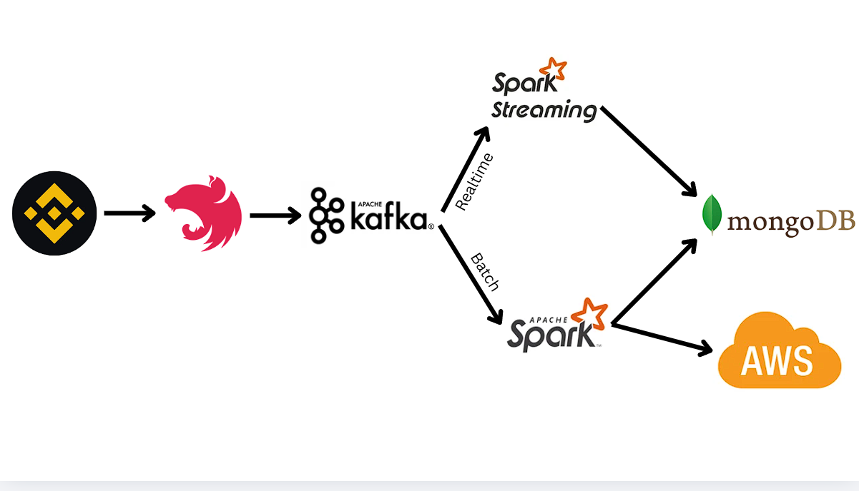
2. Tổng quan kiến trúc hệ thống
Hình 1.1. Kiến trúc tổng quan hệ thống
Kiến trúc kết hợp: Lambda & Kappa Architecture.
Thu thập: NestJS Gateway.
Trục điều phối: Apache Kafka.
Xử lý trung tâm: Apache Spark (Streaming & Batch).
Lưu trữ: MongoDB, AWS S3.

Slide 5
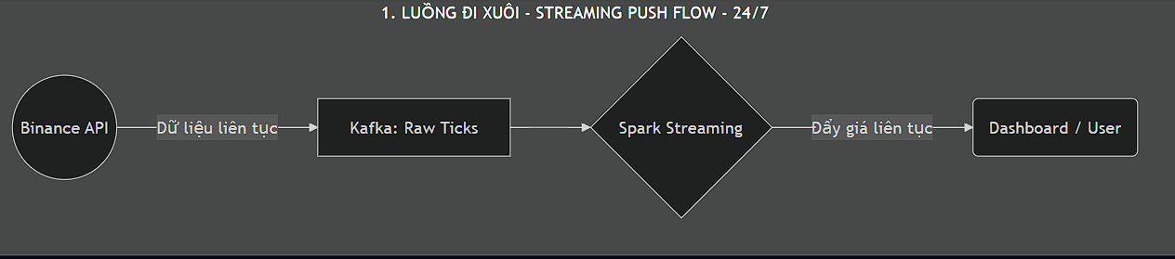
3. Luồng dữ liệu hệ thống
Hình 3.1. Sơ đồ luồng dữ liệu đi xuôi

Slide 6
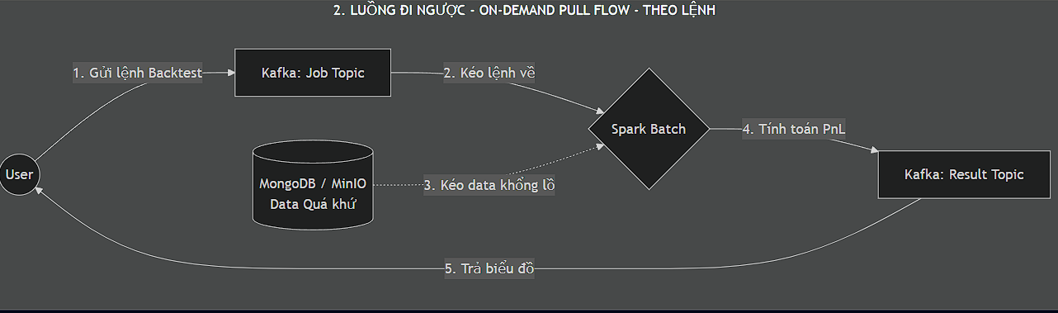
3. Luồng dữ liệu hệ thống
Hình 3.1. Sơ đồ luồng dữ liệu đi ngược

Slide 7
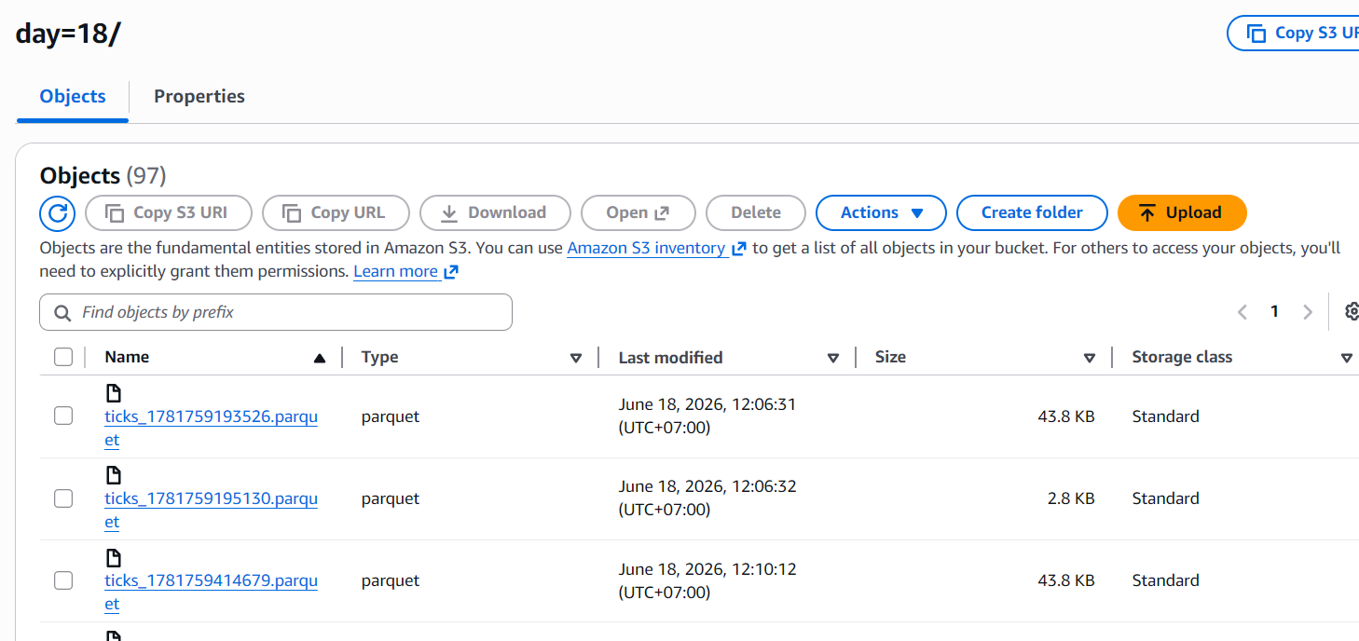
4. Thu thập và xử lý dữ liệu
Thu thập:
Zero-Disk ETL: Giải nén và đẩy dữ liệu lịch sử trực tiếp lên RAM, không chạm ổ cứng.
Bắt luồng @aggTrade (từng giao dịch riêng lẻ).
Xử lý (Cơ chế Dual-Stream của Spark):
Luồng Raw Ticks: Cực nhẹ, dùng để phát hiện Cá Mập (Whale Alerts > 100k$).
Luồng Sliding Window: Cửa sổ 1 phút, trượt mỗi 2 giây để tính lại nến OHLC. Xử lý trễ bằng Watermarking.
Hình 4.1. Dữ liệu thô được lưu trữ

Slide 8
5. Lưu trữ và phần phối dịch vụ
Lưu trữ Lai (Hybrid Storage):
MongoDB (Hot Storage): Truy vấn nhanh trạng thái hiện tại.
MinIO/Parquet (Cold Storage): Lưu trữ Big Data phân tán định dạng cột (Columnar format).
Phân phối (Backend API):
NestJS & WebSockets: Đẩy realtime event (tick-update, whale-alert).
Redis: Caching trạng thái nến mới nhất để giảm tải database.

Slide 9
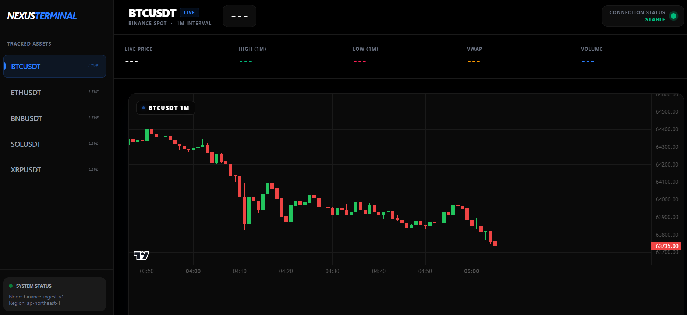
6. Giám sát và Trực quan hóa dữ liệu
Giám sát Hệ thống (DevOps):
Kafka UI: Quản lý topic và message broker.
Spark Master UI: Theo dõi tiến trình RAM/CPU của các Job tính toán
Trực quan hóa Dữ liệu (End-User):
Dashboard ReactJS.
Hiệu ứng Morphing Candle (Nến chuyển động mượt mà) & Nháy giá (Flickering).

Slide 10
7. Kết quả đạt được
KẾT QUẢ ĐẠT ĐƯỢC
Hoàn thiện hệ sinh thái Big Data (End-to-End) tuân thủ kiến trúc Lambda & Kappa.
Hệ thống vận hành trơn tru trên môi trường Docker, xử lý mượt mà khối lượng dữ liệu lớn cho 5 cặp tiền (BTC, ETH, SOL, BNB, XRP).
Tính năng Backtesting (Spark Batch) truy xuất dữ liệu lịch sử cực nhanh, phục vụ tốt cho việc kiểm thử chiến lược.
HƯỚNG PHÁT TRIỂN TƯƠNG LAI
Mở rộng quy mô giám sát lên Top 50 đồng Coin thay vì 5 đồng.
Tích hợp sâu Spark MLlib vào luồng Streaming để dự đoán xu hướng giá Real-time.
Triển khai toàn bộ cụm hệ thống lên nền tảng Điện toán đám mây (Cloud như AWS / GCP).

Slide 11
THANK YOU !

